Slide 1
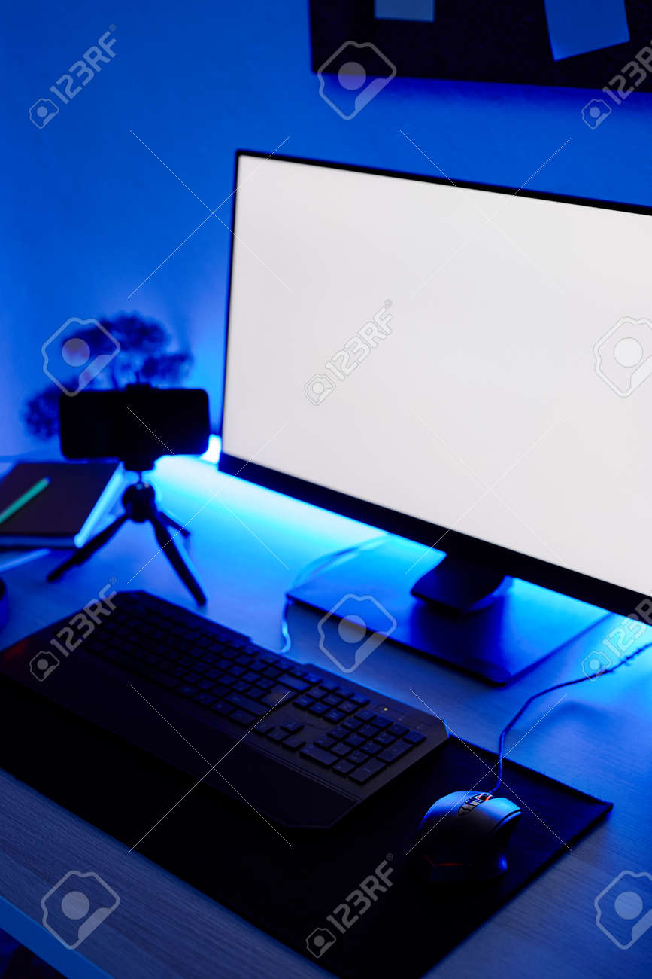
UNIDAD 1: Introducción a la TIC, Conceptos Generales.
Es un dispositivo electrónico que recibe, procesa y
almacena datos para producir información mediante hardware y software.
Datos e información
Datos: elementos sin procesar (números, texto, imágenes, etc.).
Información:datos procesados y organizados que tienen significado.
3. Herramientas para procesar y almacenar datos
Procesamiento: hojas de cálculo, bases de datos, software de análisis, lenguajes de programación.
Almacenamiento: discos duros, SSD, USB, tarjetas SD, servidores y servicios en la nube.

Slide 2
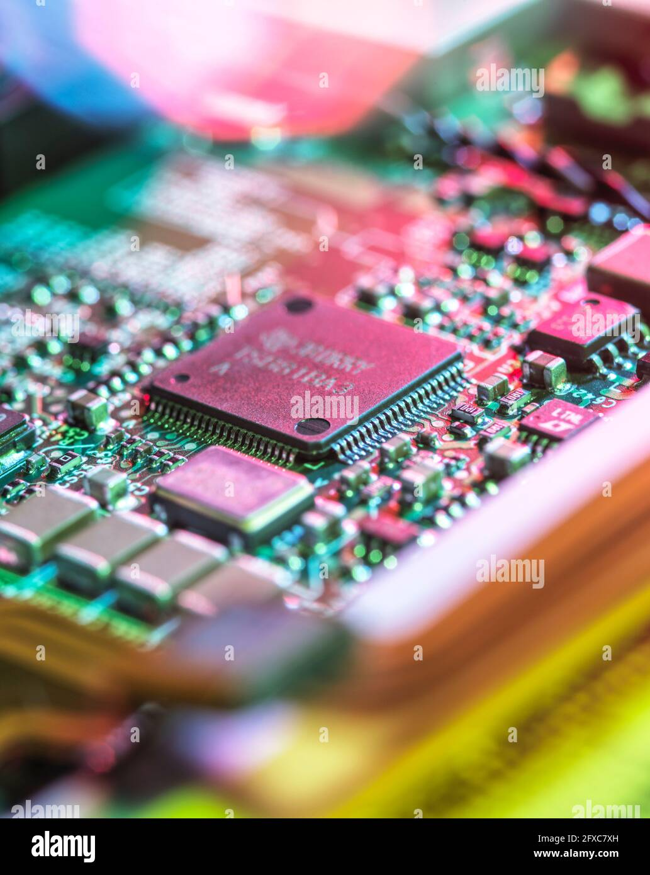
Concepto de Hardware
El hardware es la parte física de la computadora, es decir, todos los componentes tangibles como el teclado, el monitor, el mouse, la memoria, el disco duro y los circuitos internos.
Componentes de una computadora.
Unidad de Control.
CPU.
Memorias.
Tipos de Memoria.
Periféricos.
Medios de almacenamiento.

Slide 3

Concepto de Software
El software es el conjunto de programas e instrucciones que permiten que una computadora funcione y realice tareas. No se puede tocar; es la parte lógica del sistema.
Clasificación de Software
Sistema: hace funcionar la computadora (Windows, Linux).
Aplicación: programas para el usuario (Word, juegos).
Programación: herramientas para crear software (Python, compiladores).
Código Binario
Lenguaje de la computadora basado en 0 y 1.

Slide 4

UNIDAD 2: Redes e Internet
Redes Informáticas
Conjunto de computadoras conectadas para compartir información y recursos.
Objetivos
Compartir recursos
Comunicarse
Centralizar datos
Mejorar el trabajo
Ventajas
Comunicación rápida
Ahorro de recursos
Trabajo colaborativo
Desventajas
Fallas en la red
Riesgos de seguridad
Costos de instalación
Tipos de redes
LAN (local)
MAN (ciudad)
WAN (gran distancia)
PAN (personal)

Slide 5

Medios de conexión en la red
Alámbricos: Cable UTP, fibra óptica, coaxial.
Inalámbricos: Wi-Fi, Bluetooth, radioenlaces.
Topología Lógica
La manera en que circula la información dentro de la red (cómo se comunican los dispositivos).
Ejemplos: Broadcast, Token, Conmutada.
Topología Física
La forma física en que están conectados los dispositivos en la red.
Clasificación de redes según su Topología Física
Bus: Todos conectados a un solo cable.
Estrella: Todos conectados a un punto central (switch).
Anillo: Los equipos forman un círculo.
Malla: Todos conectados entre sí.
Árbol: Varias estrellas conectadas entre sí.

Slide 6

Internet. Navegadores.
Servicios de Internet: E- mail, Chat, Video Conferencias, Búsquedas, Transferencias de Archivos.

Slide 7

Unidad 3: Sistemas Operativos. Windows 10
Historia: La Historia de Microsoft Windows (Desde Windows 1.0 a Windows 11)
Escritorio.
Elementos de Windows 10
Escritorio: Área principal donde se muestran iconos, accesos directos y ventanas abiertas.
Barra de tareas: Muestra aplicaciones abiertas, el menú de inicio, la hora y notificaciones.
Menú Inicio: Permite acceder a programas, configuraciones y documentos.
Explorador de archivos: Gestiona carpetas y archivos del sistema.
Panel de control / Configuración: Permite ajustar opciones del sistema (hardware, red, cuentas, seguridad).
Iconos: Representan programas, carpetas o accesos directos.
Ventanas: Espacios donde se abren aplicaciones y documentos.
Notificaciones: Mensajes del sistema o aplicaciones.
Fondo de pantalla y temas: Personalización visual del escritorio.

Slide 8
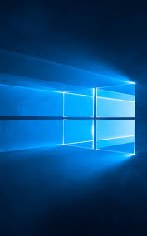
Partes de una ventana.
Menú Inicio.
Explorador de Windows.
Manipulación de archivos.
Creación de carpetas.
Formateo de discos.

Slide 9

Explorador: Navegar y organizar archivos.
Accesorios: Bloc de notas, calculadora, Paint, WordPad.
Herramientas del sistema: Liberador de disco, administrador de tareas, CMD.
Funciones importantes: Copiar, mover, eliminar, buscar y abrir programas.

Slide 10

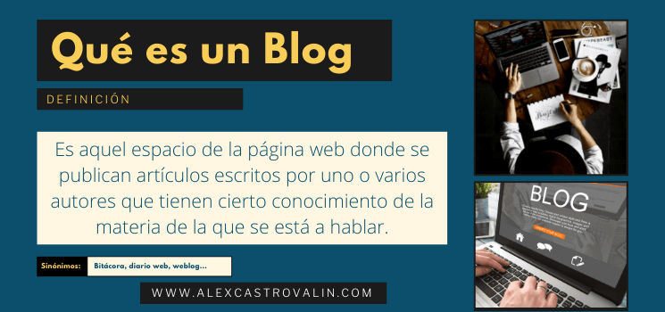
Unidad 4: Blog. Conocimientos generales.
Origen: Surgieron en los 90 como diarios personales en línea.
Responsabilidad: El autor debe publicar contenido veraz y respetar derechos.
Pensamiento crítico: Verificar fuentes y cuestionar la información antes de confiar en ella.

Slide 11

Tipos de blogs: personales, profesionales, corporativos, temáticos y educativos.
Usos: compartir información, educar, promocionar y generar comunidad.
Plataformas de blogging: Blogger y WordPress.com
Diferentes formatos de contenido. Aspectos Éticos y de Seguridad. Privacidad y protección de datos personales.

Slide 12
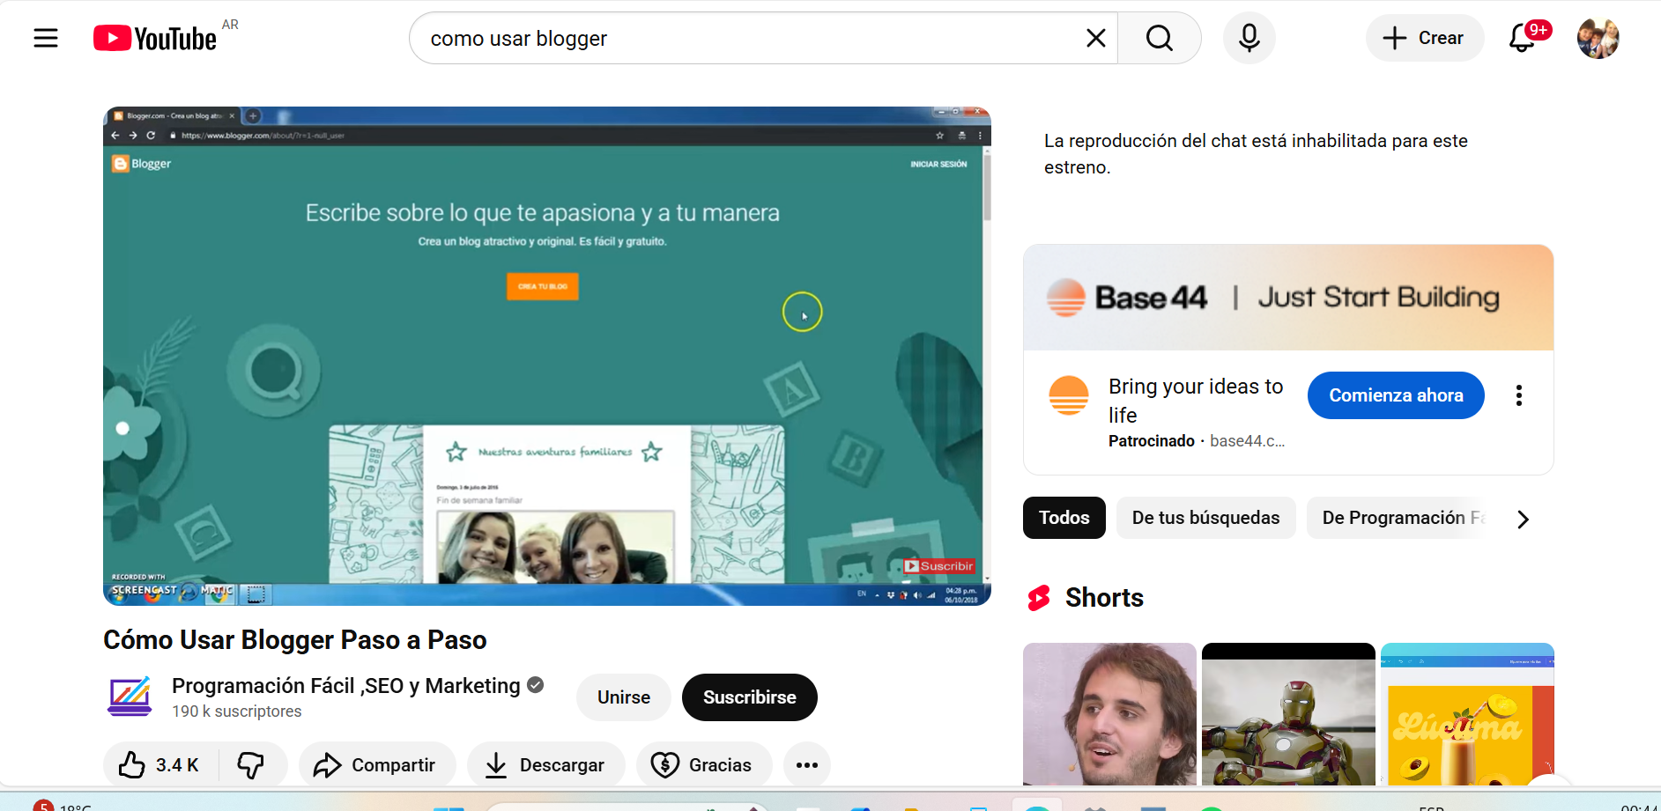
Creación y Diseño de un Blog. Elección de la temática y el enfoque.
Nombre y diseño del blog. Estructura de una entrada de blog. Elementos multimedia. Organización del contenido. Creación de Contenido. Características de un buen contenido
(16097) Cómo Usar Blogger Paso a Paso - YouTube

Slide 13

Unidad 5: Ciberacoso
Pishing. Ciberacoso. Ciberbulling. Grooming. Sexting.
¿Qués es?.
Formas de Prevención.
Contactos de asistencia.
Afecciones en los damnificados.

Slide 14
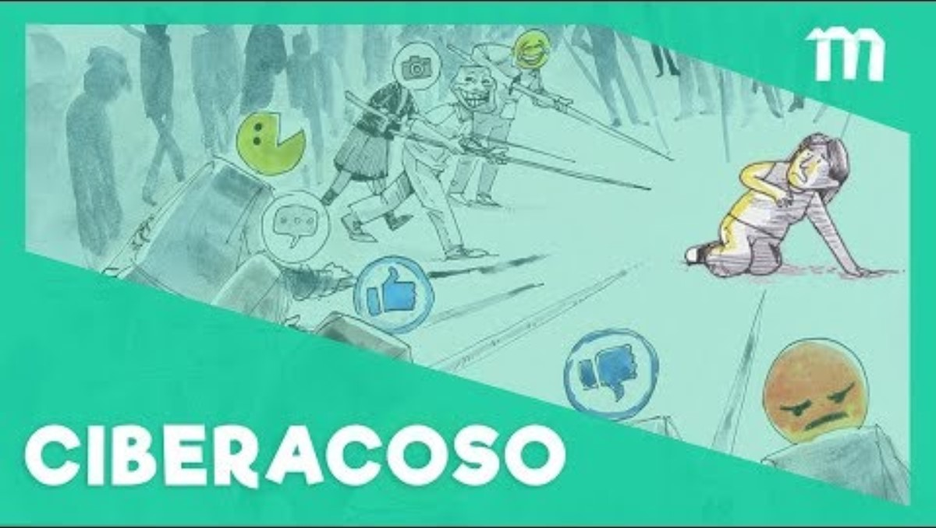
Unidad 5: Ciberacoso
Pising. Ciberacoso. Cierbulling. Grooming. Sextin.
¿és es?.
Formas de Prevención.
Contactos de asistencia.
Afecciones en los damnificados.

Slide 15
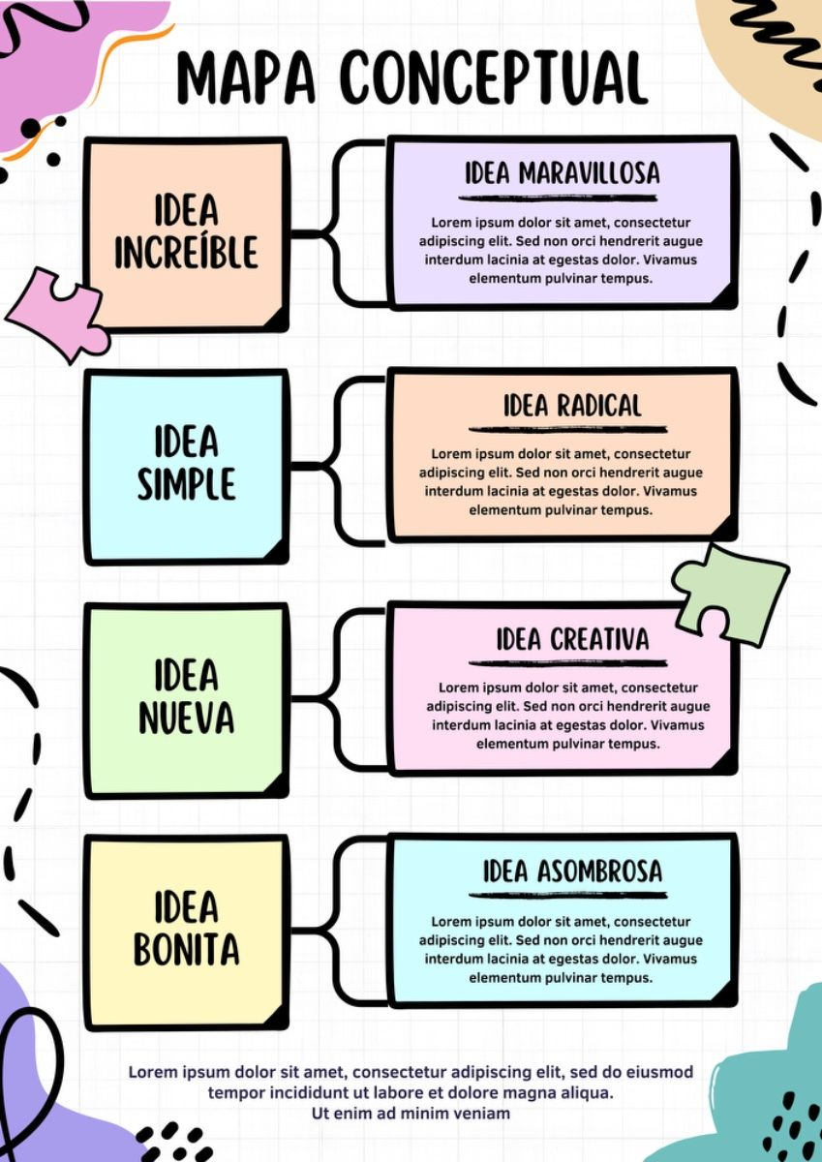
Unidad 6: Cmaps Tools.
CmapTools es un programa que permite crear mapas conceptuales, diagramas que organizan ideas y muestran relaciones entre conceptos de manera visual.
Aplicación del software.
Descarga e instalación del software.
Cómo descargar CmapTools para Windows
Descripción del entorno de trabajo.
Crear un cmaps. Adicionar un concepto.
Relacionar conceptos. Líneas de enlace.

Slide 16
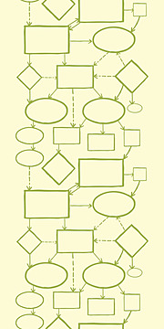
Crear un cmaps.
Adicionar un concepto. Relacionar conceptos. Líneas de enlace.
Formato de los objetos. Insertar recursos: imágenes, links y videos. Diseño de mapas conceptuales con Cmaps. Exportar a archivo de imagen.
Como usar cmapstools: Cómo usar Cmaptools

Slide 17

Unidad 7: Procesador de Textos - Word 2007
Procesador de textos: programa para crear, editar y dar formato a textos.
Ventana de trabajo: incluye barra de título, menús, herramientas, área de trabajo y barra de estado.
Barra estándar: accesos rápidos a acciones comunes como guardar, copiar y imprimir.

Slide 18

Funciones que la componen.
Menú Archivo: manipulación de archivos de documentos.
Menú Edición: textos, párrafos.
Visualización de elementos del Menú Ver. Insertar objetos, imágenes.
Menú Formato: Fuente. Párrafo. Fondo.
Menú Herramientas: Ortografía. Autocorrección.
Menú Tablas: dibujar tabla. Insertar tabla. Insertar índice.
PROCESADORES DE TEXTOS 📝| ¿Que son los PROCESADORES DE TEXTOS? 🤔📄

Slide 19

Unidad 8: Planilla de Cálculo - Excel 2007
Planilla de cálculo: programa para organizar datos y hacer cálculos (Excel).
Celda y rango: celda = intersección fila/columna; rango = conjunto de celdas.
Libro y hoja: libro = archivo; hoja = pestaña dentro del libro.
Barra estándar: accesos rápidos (guardar, copiar, imprimir).
Funciones: SUMA, PROMEDIO, MAX, MIN, CONTAR, SI.

Slide 20
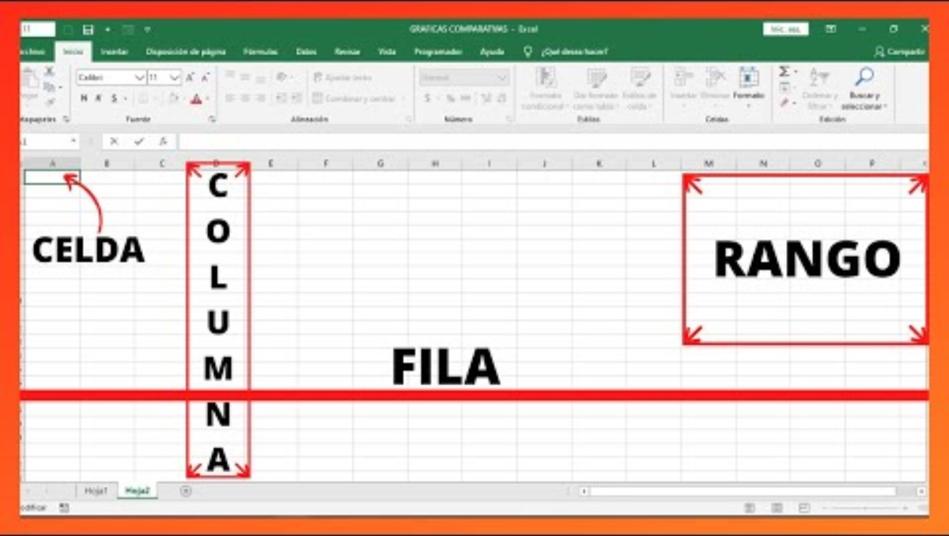

Slide 21
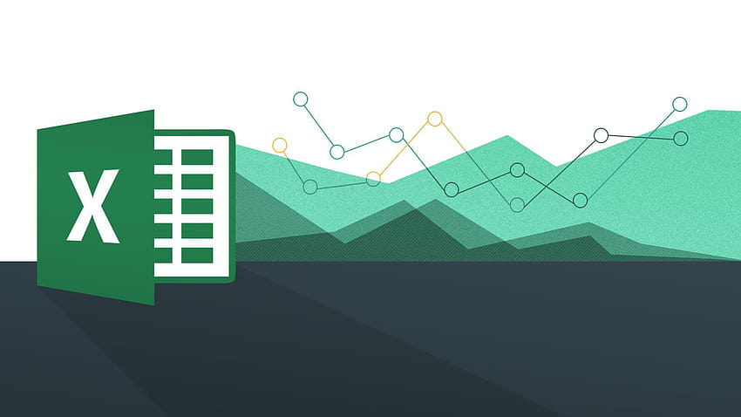
Menú Edición: Relleno de celdas. Copia y Eliminación de hojas.
Menú Insertar: Agregar celdas. Funciones. Gráficos. Imágenes.
Menú Formato: Formato de celda, hoja. Estilo.
Menú Herramientas. Ortografía. Autocorrección.
Menú Datos: Ordenar, Filtro, Formulario, Subtotales. Función Si, Contar, Máximo, Mínimo, Promedio.

Slide 22

Unidad 9: Presentaciones - Power Point 2007
Presentaciones: programas para crear diapositivas con texto, imágenes y gráficos.
Crear, guardar y abrir presentaciones
Crear: Abrir el programa y elegir “Nueva presentación”.
Guardar: Archivo → Guardar o Guardar como, elegir ubicación y nombre.
Abrir: Archivo → Abrir y seleccionar la presentación existente.
Diseño en blanco: seleccionar presentación en blanco, agregar contenido y aplicar formato.

Slide 23
